Slide 2
Bidden in geloof

Slide 3

Lied van de week:
Huis van gebed (opw 869)
https://youtu.be/SV9NMs4bFlQ?si=_zygrePbk10V-vAP

Slide 4

Binnenkomer

Slide 5
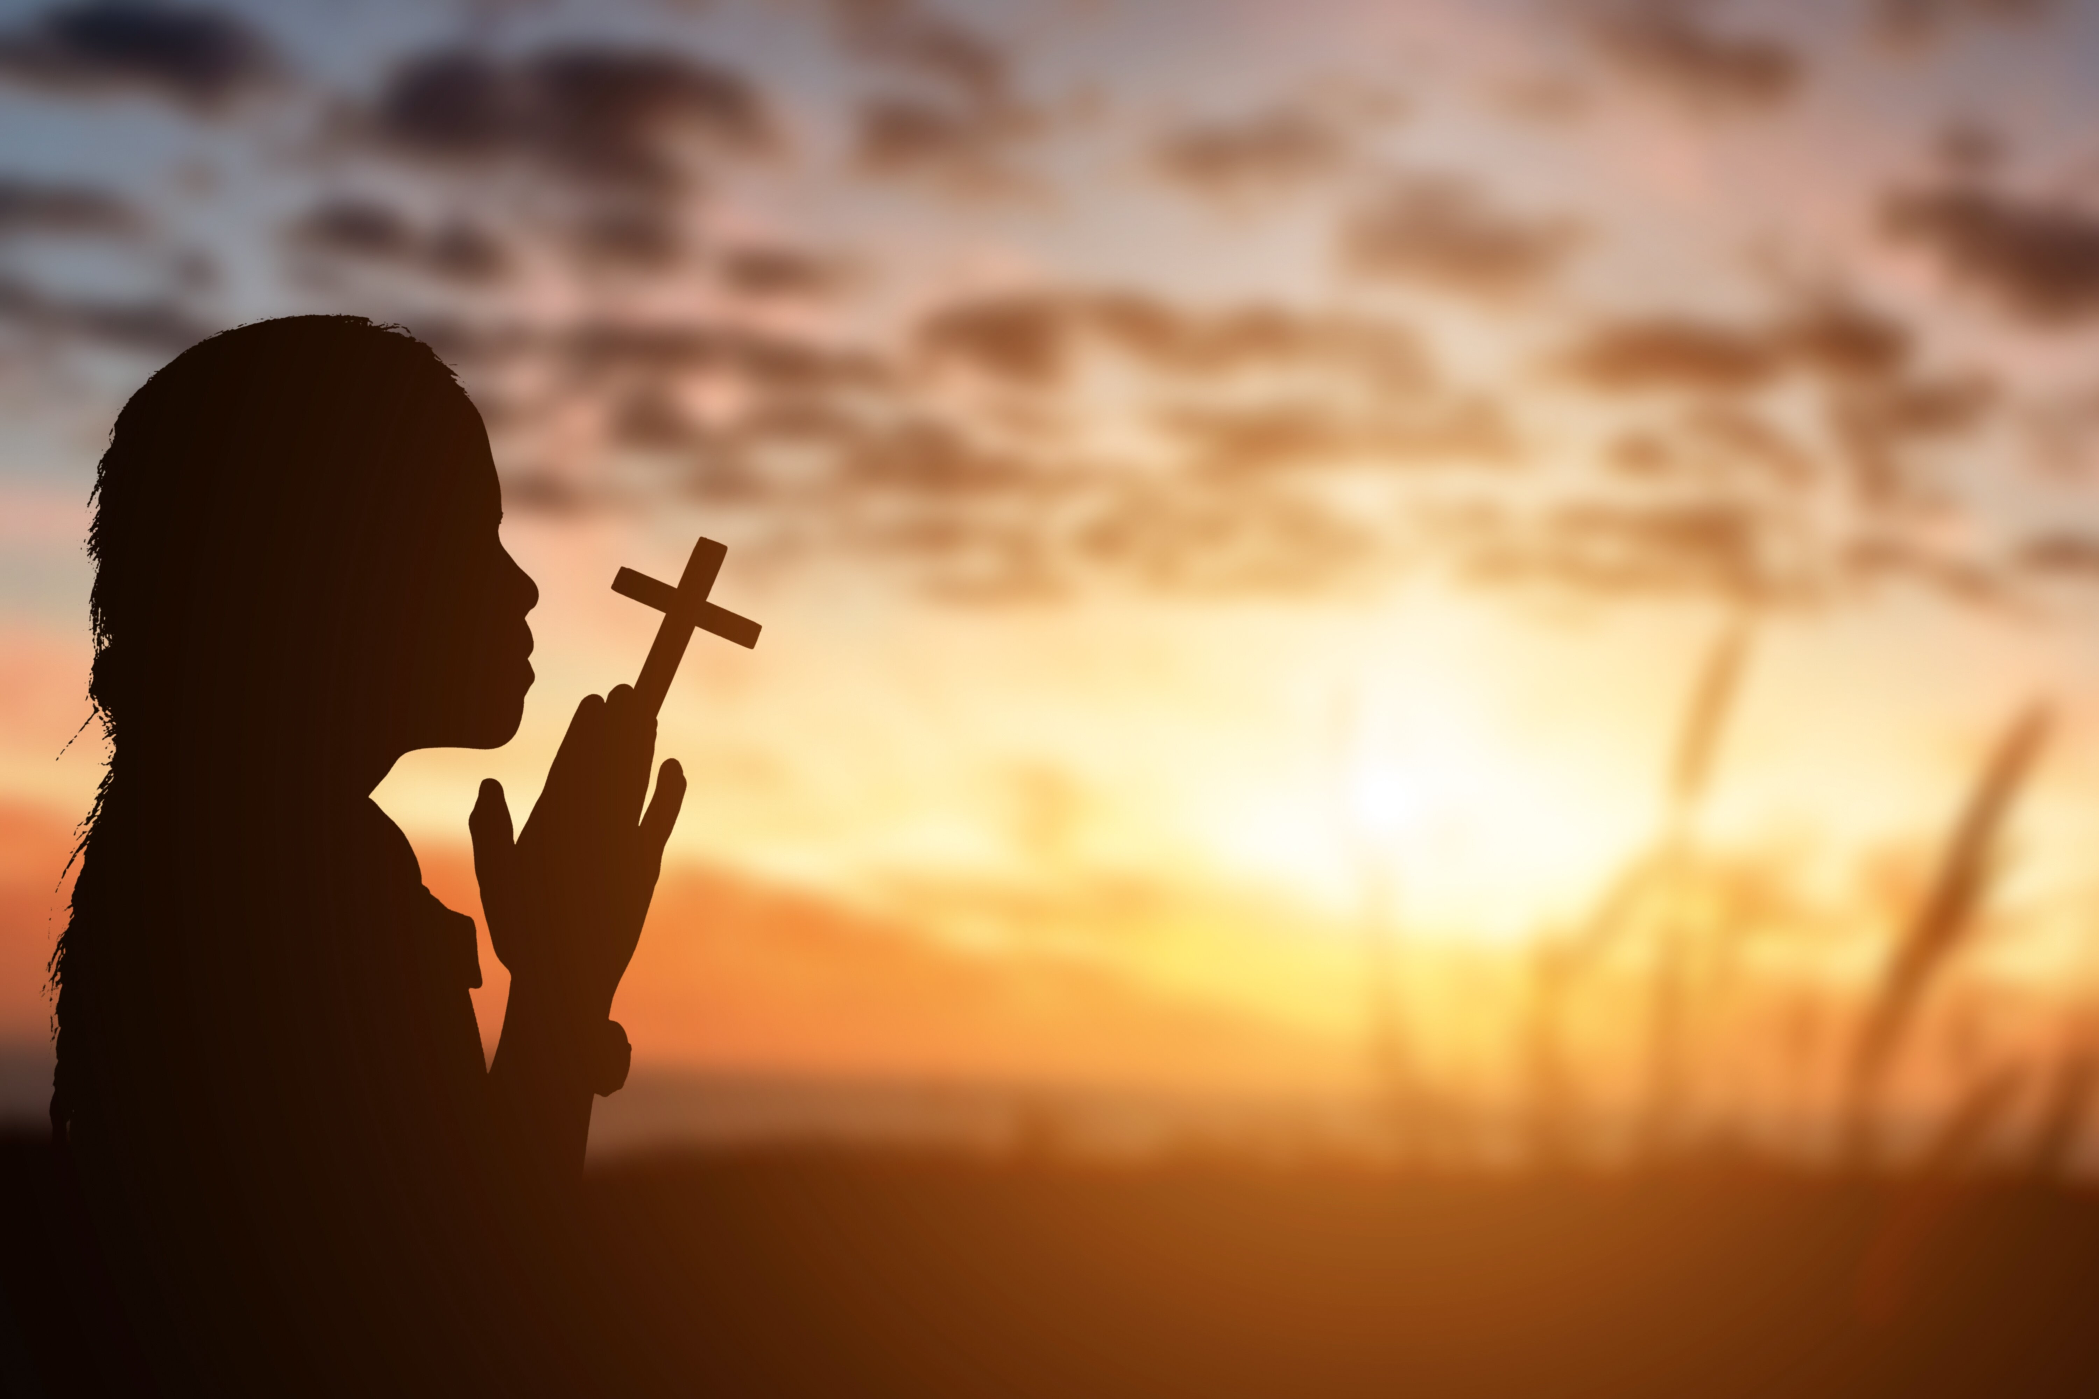
Gebed

Slide 6
Welkom,
fijn dat je er bent!
-Waar gaan we het vanavond over hebben?
- Wat weet je nog van de 45 minuten God ontmoeten van afgelopen zondag?

Slide 7
Bijbelvers van de week:
Ik zeg u: Bid en u zal gegeven worden, zoek en u zult vinden, klopt en er zal voor u opengedaan worden.
(Lukas 11:9)

Slide 8
Bijbelvers van de week
Vraag:
Jezus zegt: "Bid, zoek en klop aan." Welke van deze drie vind jij het moeilijkst: bidden, blijven zoeken of blijven volhouden?
Waarom?

Slide 9

Hart/ hoofd/ handen
Hart: vragen bespreken
Hoofd: mini preek lezen + uitleg
Handen: spelletje met bal

Slide 10
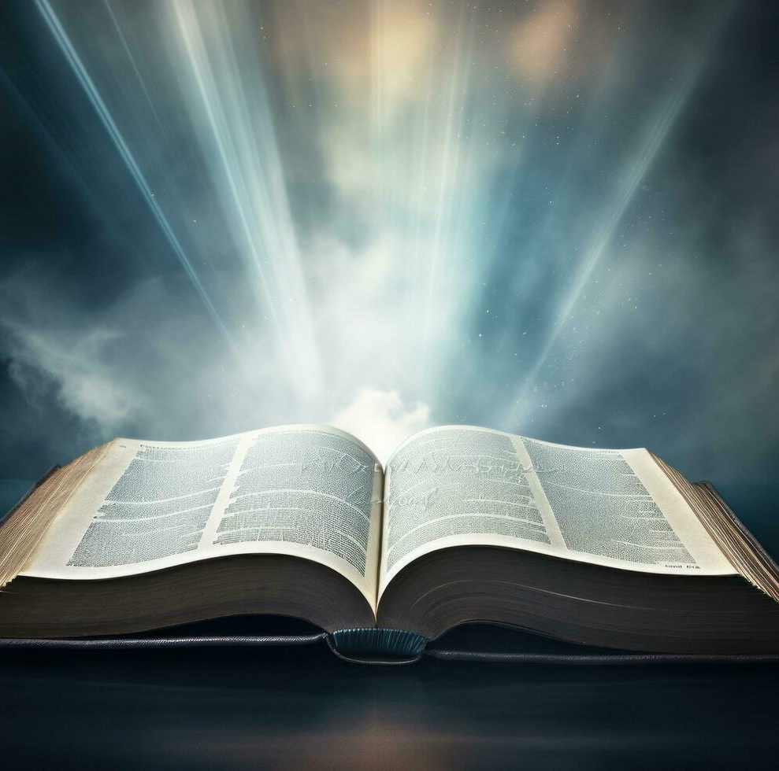
De bijbel open
Lees:
Lukas 11:5-8

Slide 11
In gesprek
Hoe zou jij je voelen?
Voel jij je ook wel eens zo, als je bid tot God? Leg uit

Slide 12
De bijbel open
Lees:
Lukas 11:9-10

Slide 13
In gesprek
Wat roepen deze verzen bij je op? Een gevoel van verwachting of van teleurstelling?
Leg uit!

Slide 14
De bijbel open
Lees:
Lukas 11:11-13

Slide 15
In gesprek
Welke vragen zou jij hierover aan Jezus willen stellen?

Slide 16

Stellingen:
EENS/ ONEENS

Slide 17
Samengevat
Onverhoorde gebeden:
Soms moeten we meer geduld hebben (volharden in gebed)
God verhoort ons gebed soms anders dan wij willen
Soms moeten we beter op de verhoring letten

Slide 18
Samengevat
Onverhoorde gebeden:
God geeft altijd iets, namelijk zichzelf en Zijn nabijheid
God verhoort niet al onze wensen. Hij vervult wel al Zijn beloften.
Er zijn meer ongebeden verhoring(en) dan onverhoorde gebeden.

Slide 19
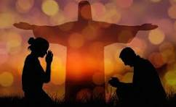
2 soorten gebeden:
1. Bidden om dingen die God heeft beloofd
2. Bidden om dingen die God niet heeft beloofd

Slide 20
Extra vragen:
1. Heb jij weleens gebeden terwijl het leek alsof
God niet luisterde?
2. Waarom denk je dat God soms anders antwoordt
dan wij verwachten?
3. Is bidden voor jou vooral iets vragen, of ook
God beter leren kennen?
4. Voor welk gebed ga jij deze week bewust
blijven bidden?

Slide 21
Extra opdracht:
Gebedsmuur maken

Slide 22
Kernboodschap:
God geeft niet altijd wat wij vragen, maar Hij geeft altijd wat wij het meeste nodig hebben.

Slide 23
Gebeds keuzes
  popcorn gebed
Kring gebed (staan)
Leiding sluit af met gebed
1 jongeren bid en 1 jongeren dankt.
Gebruik gebeds mand
Bid het: Onze Vader

Slide 24
Amen/ einde

